Slide 1
DINAMIS
Dispositif Institutionnel National d’Approvisionnement Mutualisé en Imagerie Satellitaire

Slide 2
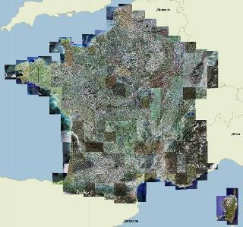
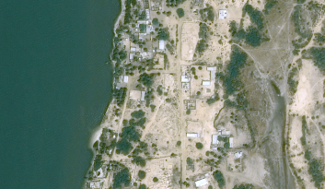
DINAMIS : pour qui ? Pour quoi ?
Permettre et faciliter l’accès et les usages des images satellitaires de très haute résolution spatiale (THRS)
Utilisateurs institutionnels autorisés français
Pour la recherche scientifique, l’enseignement supérieur et les acteurs des territoires
Utilisateurs institutionnels autorisés scientifiques étrangers
Pour la coopération au Sud, dans l’Union Européenne et internationale
Utilisateurs privés (France)
Pour les porteurs de projets R&D et les prestataires de commandes publiques
Couverture métropolitaine 2020. Copyright ADS - IRD, INRAE, IGN
Littoral Sénégal. Pléiades Copyright CNES, ADS

Slide 3
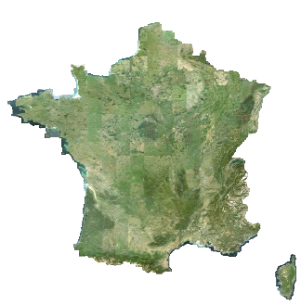
L’offre THRS institutionnelle
Couvertures spécifiques Pléiades littoraux sableux métropolitains et guyanais, DOM-TOM...
Couvertures millésimées SPOT 6-7 France métropolitaine
Acquisitions ad-hoc Pléiades et SPOT 6-7
Monde entier - Exprimées par les UIA, quel que soit leur lieu d’affectation.
Imageries complémentaires haute résolution
Relais vers le programme CNES Spot World Heritage (Spot 1-5), plateforme CNES PEPS (Sentinel 2), Geosud, programme CNES Kalideos : RapidEye, CosmoSkyMed, TerraSar,-X, Aster...

Slide 4
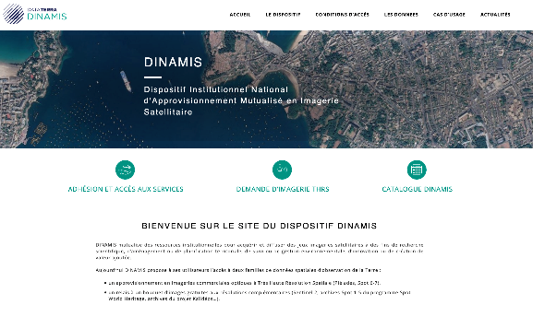
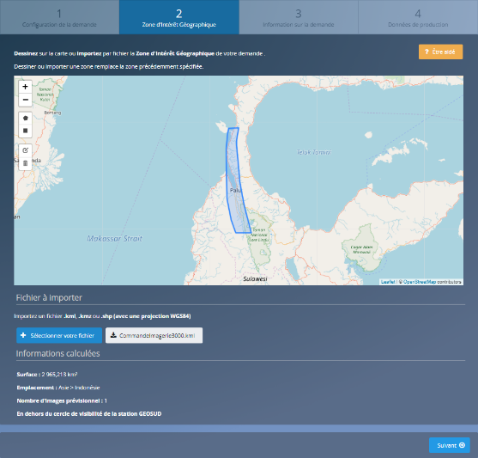
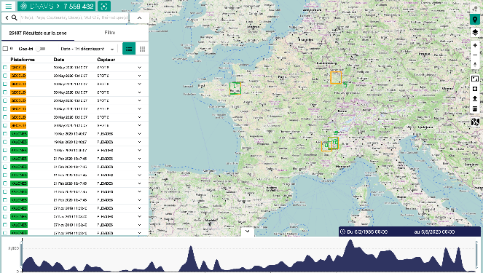
Les services sur le web : évolutions et simplifications à venir
Le portail - https://dinamis.data-terra.org
Informations générales
Documents utiles
Support utilisateur
Actualités, Cas d’usages
Evènements
+ compte LinkedIn
L’application de demandes d’imageries https://application-dinamis.data-terra.org
Expression des besoins utilisateurs (archives Pléiades et Spot 6-7 Géostore, programmations) Instruction des demandes Support utilisateur
Le catalogue - https://catalogue-dinamis.data-terra.org
Mise à jour permanente : approvisionné par les nouvelles demandes exprimées par les UIA et programmes CNES
Recherche, visualisation, téléchargement des imageries THRS, HRS

Slide 5
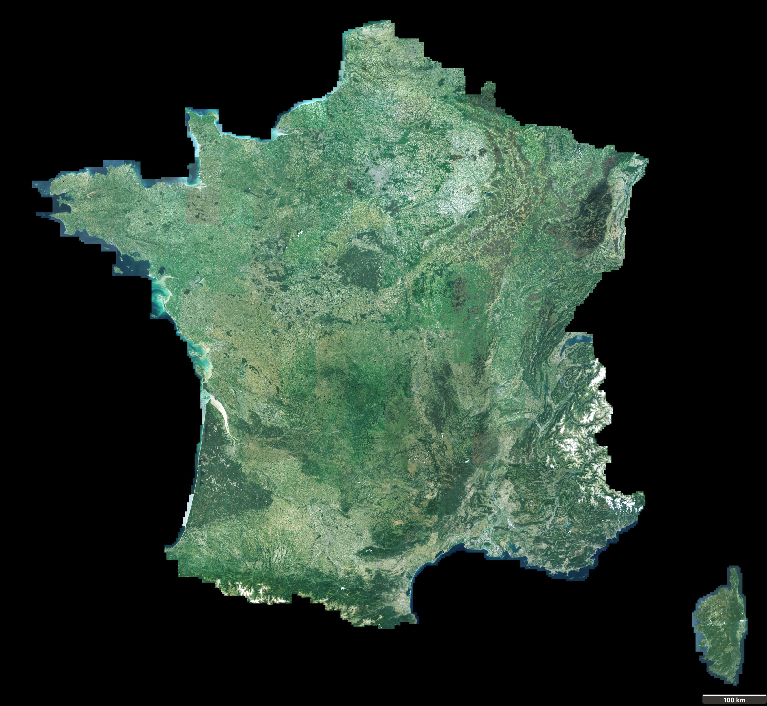
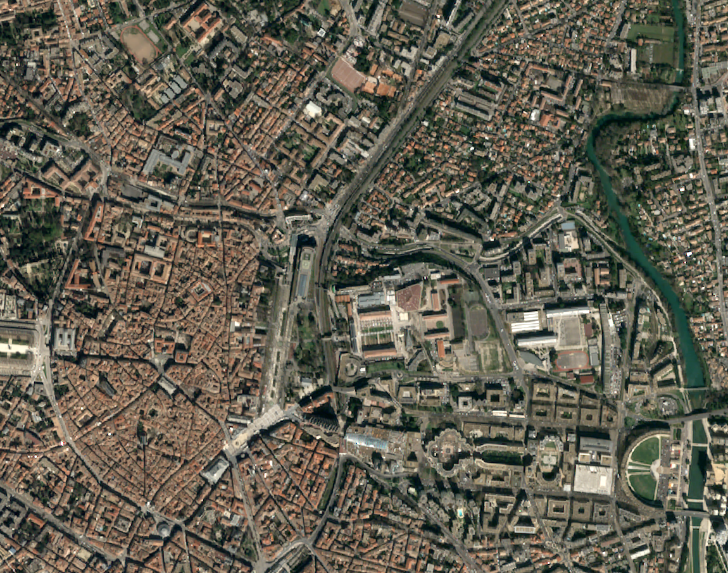
Zoom sur la Couverture métropole Spot 6-7
Réalisée annuellement du 01 avril ou 15 octobre
Possibilité de personnaliser les paramètres : offre « Couverture sur mesure « adressée aux Régions
1,5 m de résolution
Téléchargeable depuis le Catalogue ou directement à IGN
Zoom sur l’imagerie Pléiades
Comme pour Spot 6-7, acquisitions à la demande (archives commerciales ou programmations)
0,5 m de résolution
Téléchargeable depuis le Catalogue
Montpellier. Pléiades © CNES 2020, distribution Airbus DS

Slide 6
Attente en termes d’animation régionale
Faire connaitre les offres en imageries THRS du dispositif auprès d’utilisateurs potentiels mais aussi de décideurs locaux
Faire remonter des besoins (données, formations, démos…)
Travailler à un kit « Prise en main outils DINAMIS » utilisable par des relais dans le cadre d’évènements locaux ?
Développer avec les acteurs concernés des actions ciblées ROM, notamment Guyane en prévision de l’articulation avec le dispositif SEAS Guyane
Rappel : Atelier participatif « prospective DINAMIS » le 11 juin avec des représentants d’utilisateurs (site web Actualité du 03 mai). Les responsables d’ART sont invités.

